Slide 1


Economía andaluza
CUARTO trimestre de 2024

Slide 2
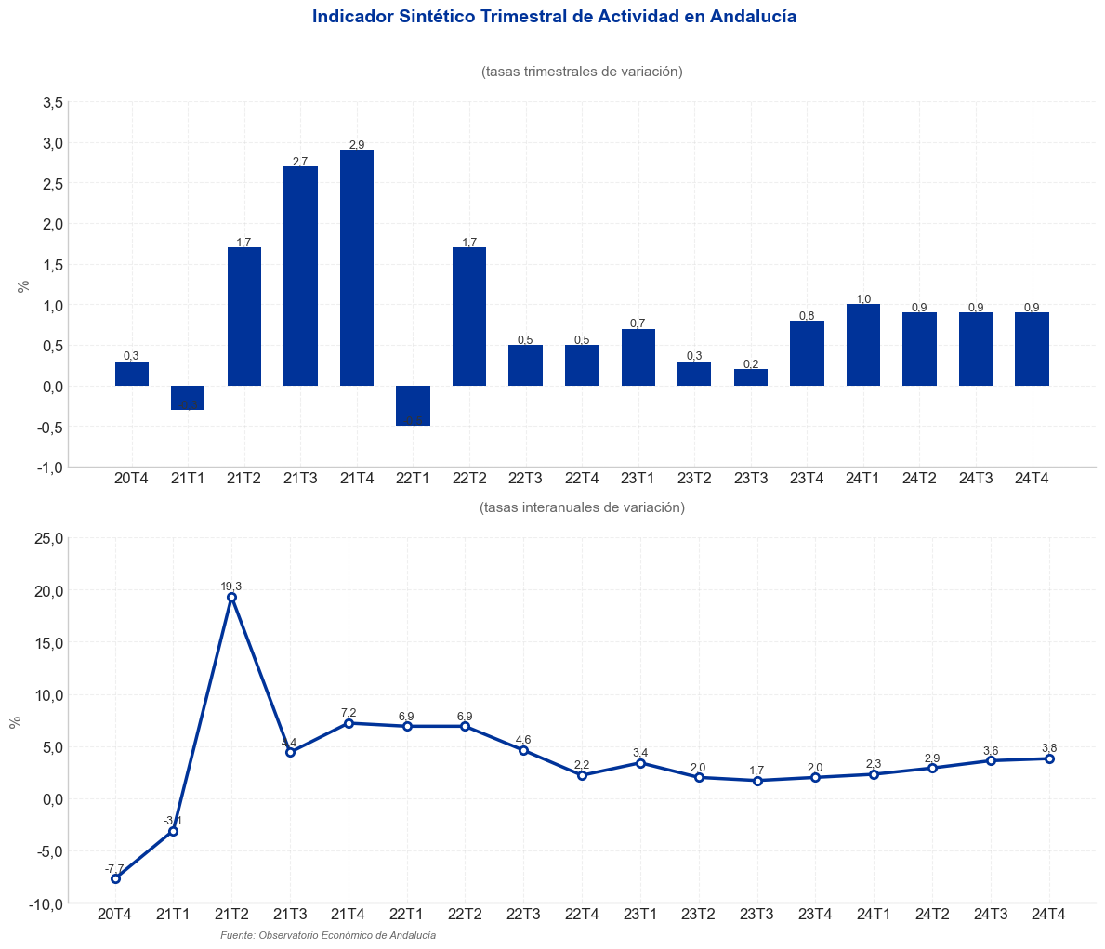

Slide 3
Nuevo trimestre en positivo
Indicador Sintético Trimestral de Actividad en Andalucía
Crecimiento Trimestral: 0,9%.
Tasa Interanual: 3,8%.
Crecimiento medio de 2024 del 3,2 %, similar a España.
Cinco décimas superior al tercer trimestre.
Tres décimas superior a la media española.

Slide 4
Inflación

Slide 5
Moderación de la inflación
La inflación en Andalucía se sitúa en el 2,7% en diciembre, prácticamente alineada con el 2,8% nacional
1
a inflación subyacente (2,4%) muestra mejor comportamiento que la media nacional (2,6%)
2
El sector turístico modera sus incrementos de precios, reflejando normalización post-pandemia
3

Slide 6
Mercado de Trabajo

Slide 7
Se mantiene el crecimiento del empleo
3.488.500 ocupados (-0,4% trimestral, +2,5% interanual)
Tasa de paro se reduce al 16,27% (-1,9 puntos interanual)
Afiliación a la Seguridad Social mantiene crecimiento (+3,2% interanual)

Slide 8
Salarios
Convenios Colectivos
Aumento salarial pactado del 2,9% para 2024
Por debajo de la media nacional (3,1%)
80% de convenios firmados en años anteriores
Perspectivas
Mejora prevista del poder adquisitivo
Depende de la evolución de la inflación
Mayor moderación que en el conjunto nacional

Slide 9
Demanda

Slide 10
Fortaleza del consumo interno y debilitamiento externo
Fortaleza del consumo interno
Índice de comercio al por menor: +3,0% interanual
Sector Exterior
Exportaciones: -7,6% interanual
Importaciones: -4,9% interanual
Matriculación de turismos: +17,1% interanual
Factores de Apoyo
Evolución positiva del mercado laboral y moderación de la inflación

Slide 11
Inversión
Inversión en Construcción
Sigue la atonía
Condicionada por los cuellos de botellas identificados en el sector
Expectativas Empresariales
Mejora en las expectativas empresariales para determinados sectores
Indicadores volátiles que requieren seguimiento

Slide 12
Oferta

Slide 13
Sectores
Industria
Producción industrial con evolución mixta
Cifra de negocios industrial: +2,1% interanual
Servicios
Sector turístico: -5,6% en viajeros hoteleros
Pernoctaciones: -4,7% interanual
Buen comportamiento servicios a empresas y sectores asociados al transporte, hostelería y comercio minorista

Slide 14
Prosigue impulso agrícola
Perspectivas Positivas
Mejora sustancial tras las abundantes lluvias del otoño-invierno 2024/2025
Revisión al alza de todas las previsiones del sector:
Influyen en las estimaciones actuales para el IVT

Slide 15
Previsiones

Slide 16
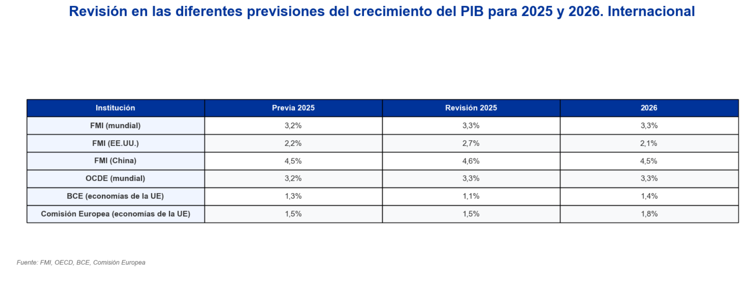

Slide 17
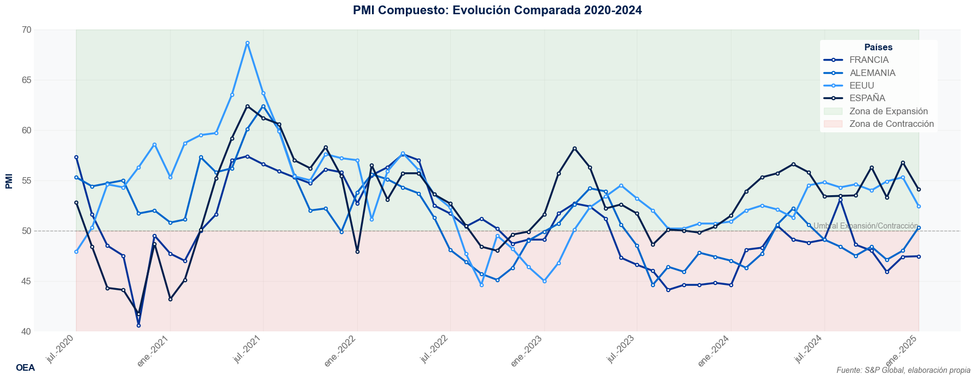

Slide 18
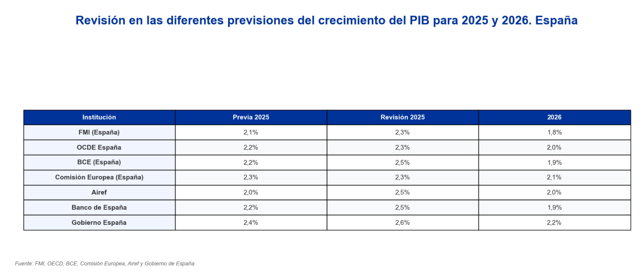

Slide 19
Economía andaluza
CUARTO trimestre de 2024
¡¡¡Gracias!!!

